Slide 1
Zotero-guide i LibGuides

Slide 2
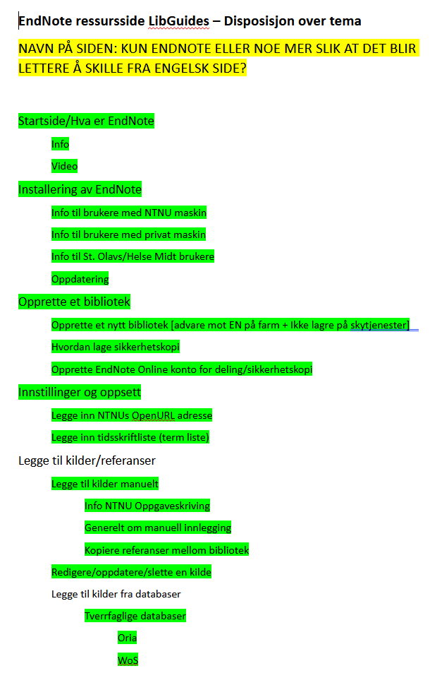
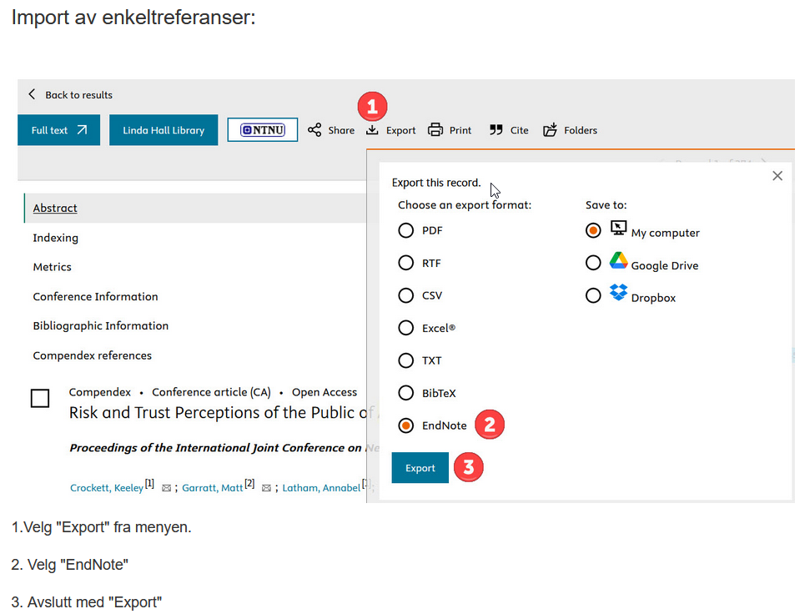
Zotero-guide i LibGuides
Lag en plan/disposisjon over temaer, sider og undersider som dere tror dere trenger før dere begynner å lage sider og innhold. Bruk EndNote-guiden som inspirasjon.
Bli enige om en standard for figurene og tallmerkingen av disse (i EndNote-guiden ble SnagIT benyttet).
La figurene formidle informasjonen og bruk minst mulig tekst.

Slide 3
LibGuides
LibGuides lager Guider. En Guide vil typisk inneholde mange sider og undersider (Page og Sub-page). Sidene vil materialiseres som menyer og undermenyer, enten i en:
Topp-meny (faner på toppen): Tabs Layout
Venstre-meny: Side-Nav Layout (Nav=Navigation)
Jan Ove Rein og Jo Kristen Breivik Forthun

Slide 4
LibGuides
Redigere LibGuides: https://ntnu-no.libapps.com/libapps/login.php?site_id=25823
Veiledninger/videoer: https://training.springshare.com/

Slide 5
Guide
F.ex: en guide for hver fagside, eller en for alle fagsidene
4 typer Bokser
Standard
Tabbed
Profile
Gallery
Format/type innhold:
Page
Page
Page
Page
Box
Format/type innhold:
Box
Rich Text/ Asset
Sub page
Rich Text/ Asset
Box
Sub page
Box
Rich Text/ Asset
Sub page
Box
Rich Text/ Asset
Box
Rich Text/ Asset
Hva slags type innhold boksen skal inneholde (kan editeres/endres)
Pages blir menyen (Topp-meny eller Venstre-meny)
Bokser brukes for å styre hvor man plasserer innholdet på siden

Slide 6
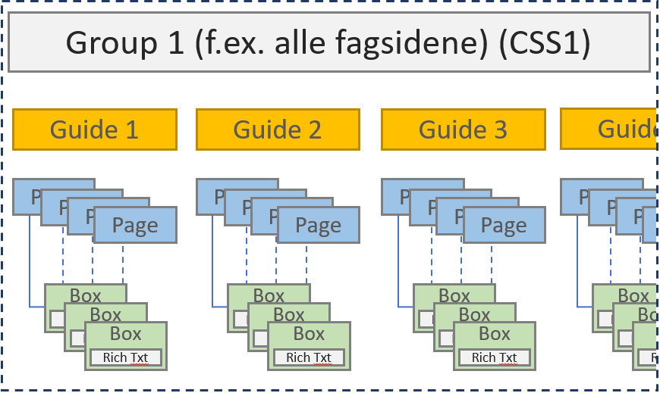
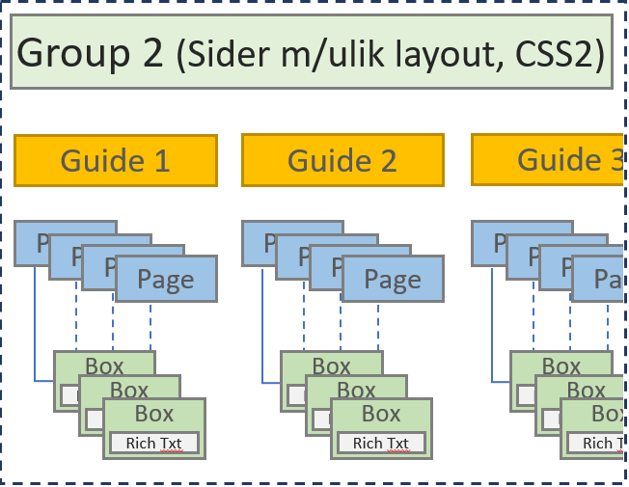
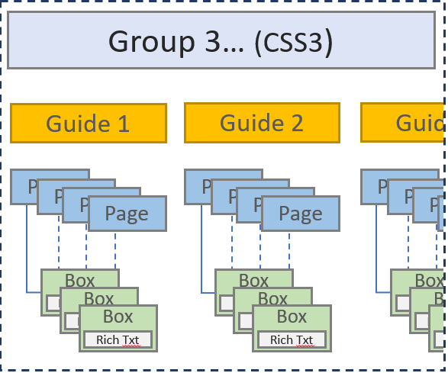
Groups (CMS Only)
Groups ligger på nivået over Guider og vil typisk inneholde mange (en gruppe) Guider.
Hver gruppe har ett eget CSS (et layout-stilark)
Dette gjør at Guider i samme gruppe får lik layout, mens guider i ulike grupper kan ha forskjellig layout
"Referansehåndtering" er en egen gruppe med tre guider: EndNote, Zotero og LaTex/BibLaTex.
"Sandkasse" er en gruppe for utprøving av guider.
(CSS2 med annen layout)
Et CSS (Cascading Style Sheets) styrer utseendet (layout) for alle Guider i en gruppe

Slide 7
Gjenbruk av informasjon er enkelt
Guide 1
Guide 2
Page
Page
Page
Page
Page
Box
Rich Text
Box
Rich Text
Box
Rich Text
Box
Rich Text
Man kan enkelt bruke samme boks på flere sider, oppdateres kun ett sted (originalen).
Man kan gjenbruke egne guider, sider, bokser laget internt (men også laste ned det andre institusjoner har laget og justere på dem til eget bruk).

Slide 8
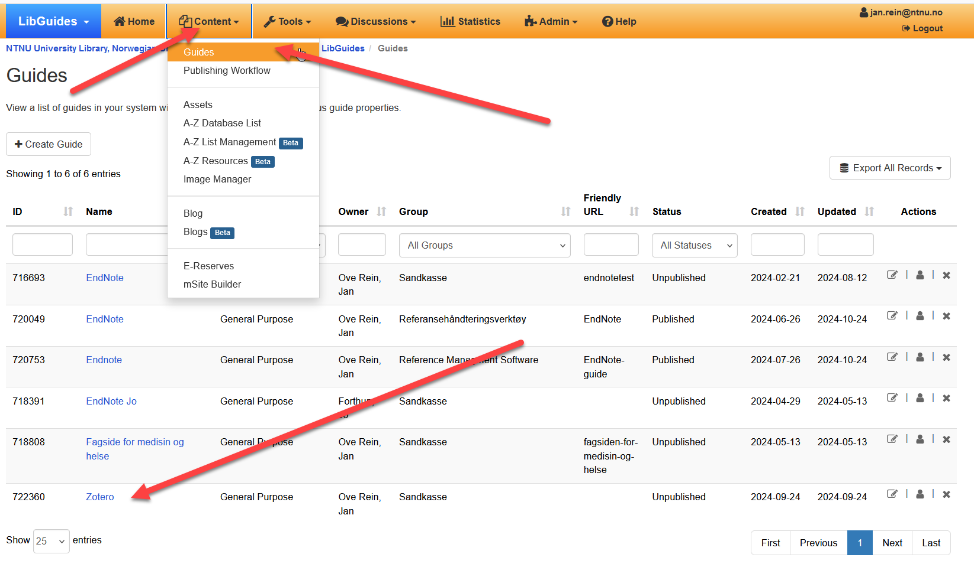

Slide 9
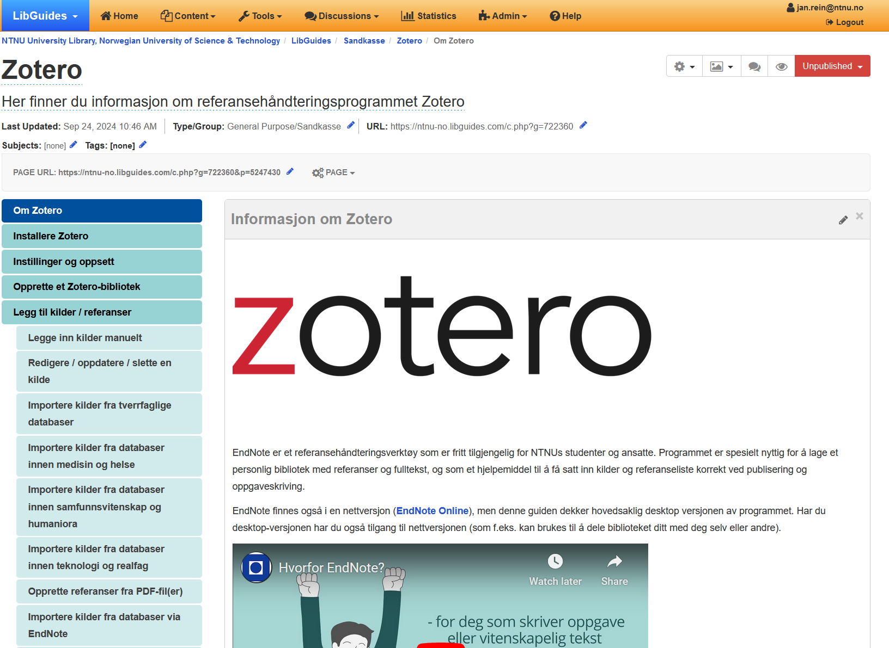
Sidemeny med to kolonner (25/75)

Slide 10
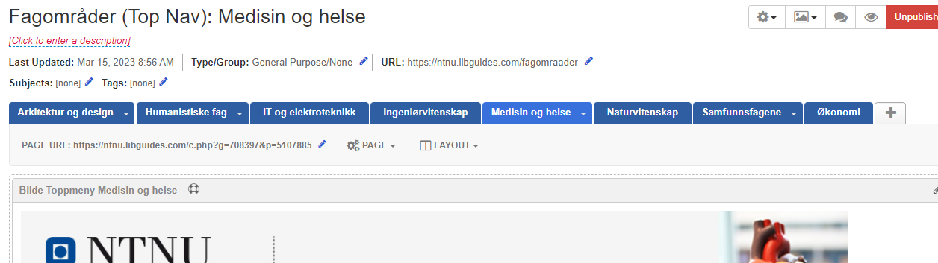
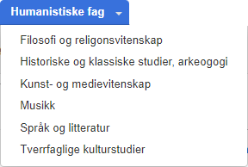
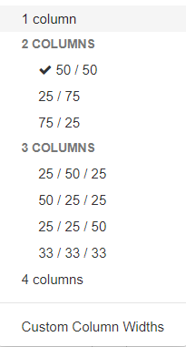
Toppmeny (antall kolonner og bredde kan varieres)

Slide 11
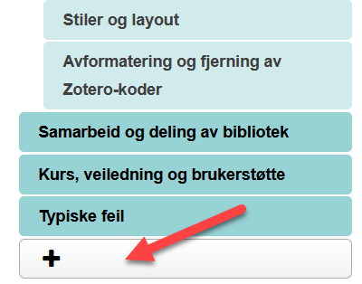
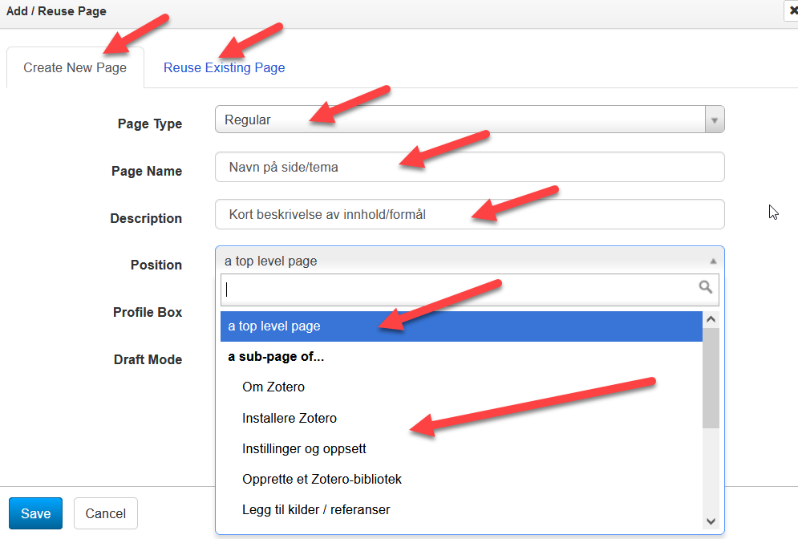
Opprette nye sider og undersider

Slide 12
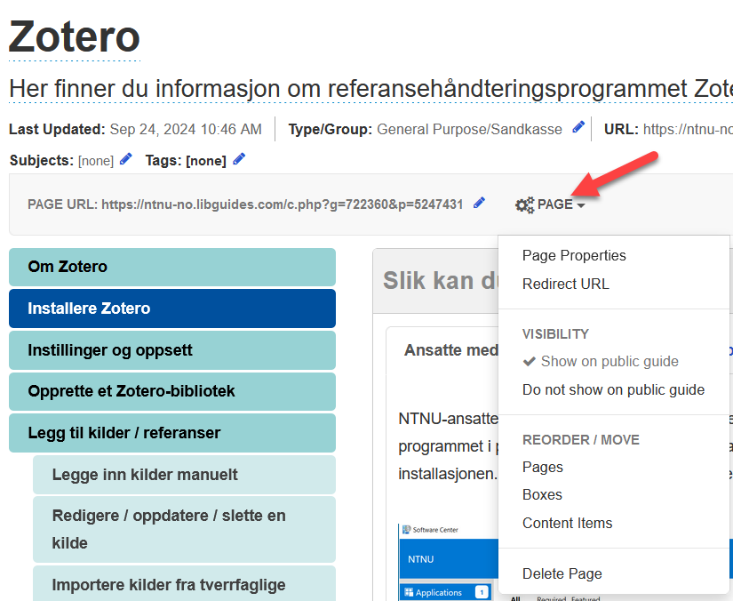
Redigere sider og undersider
Endre navn på side/underside
Endre rekkefølgen på sider/undersider
Endre rekkefølgen/plasseringen av bokser
Slett side/underside

Slide 13
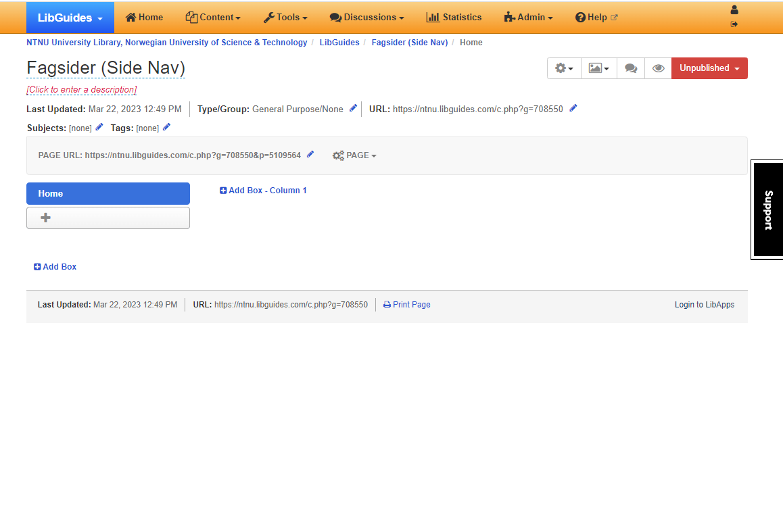
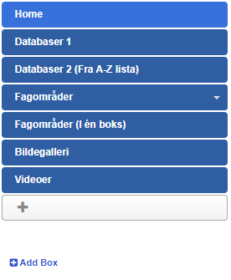
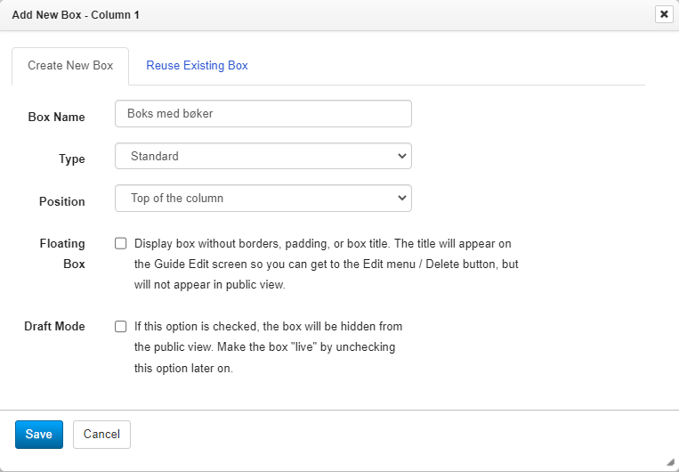
Åpningstider ved Universitetsbiblioteket

Slide 14
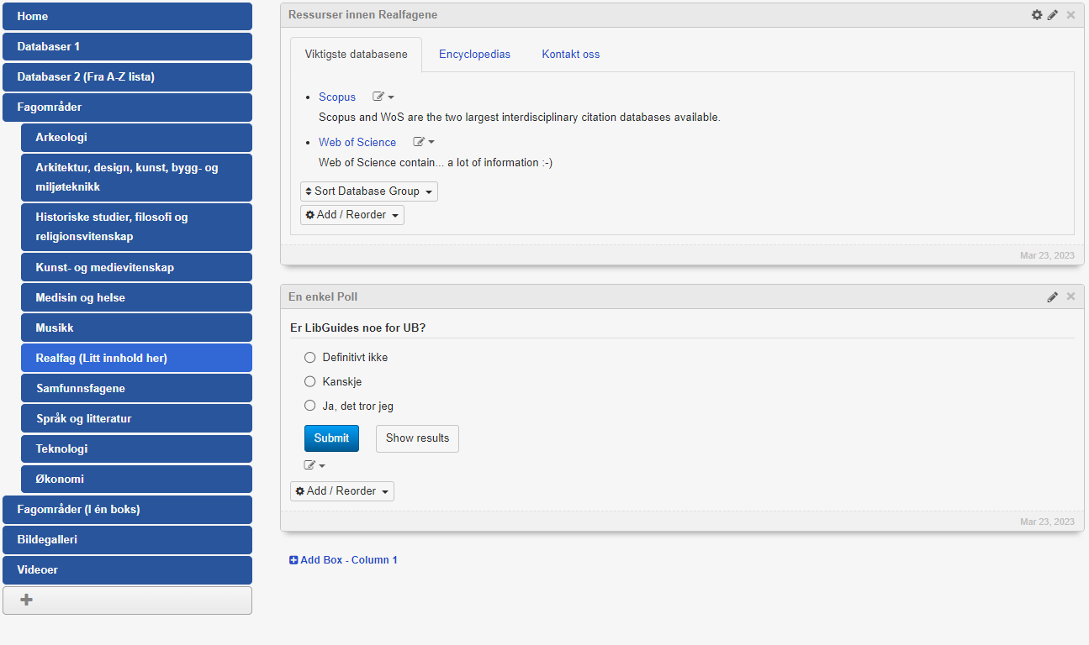
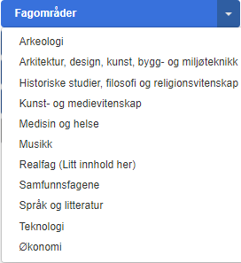
Tabbed Box: boks med faner
En Standard Box med "Poll" som innhold

Slide 15
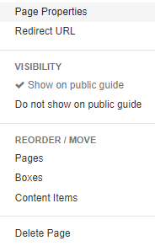
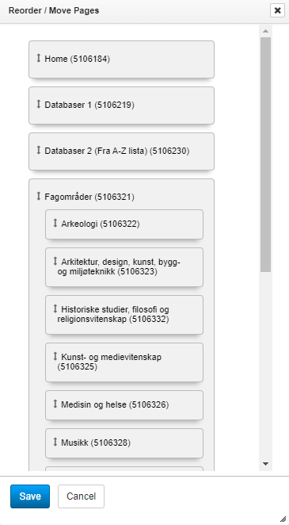
Menyene (Sider og Undersider) kan flyttes (drag and drop)
Reorder/move pages: Marker, dra og slipp

Slide 16
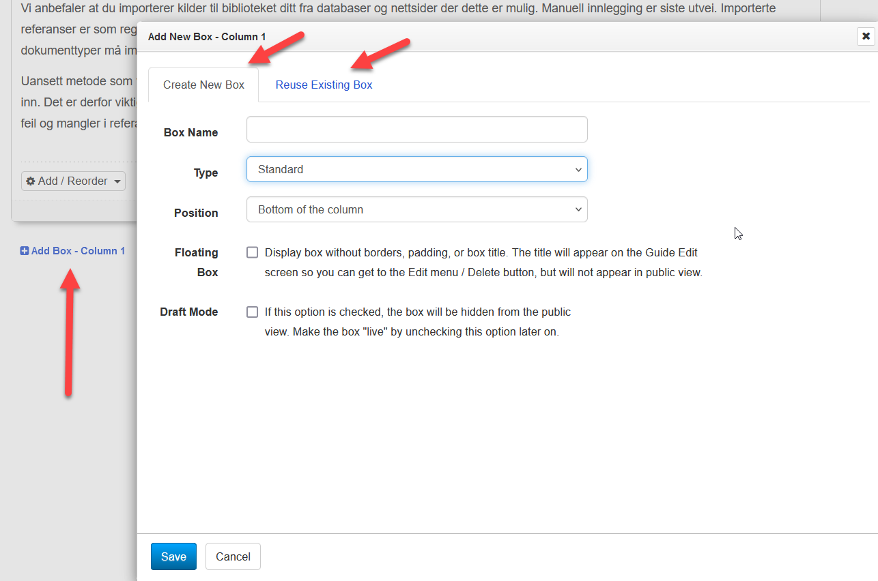
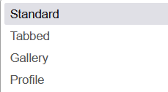
Bokser
"Tabbed" = Boks med faner

Slide 17
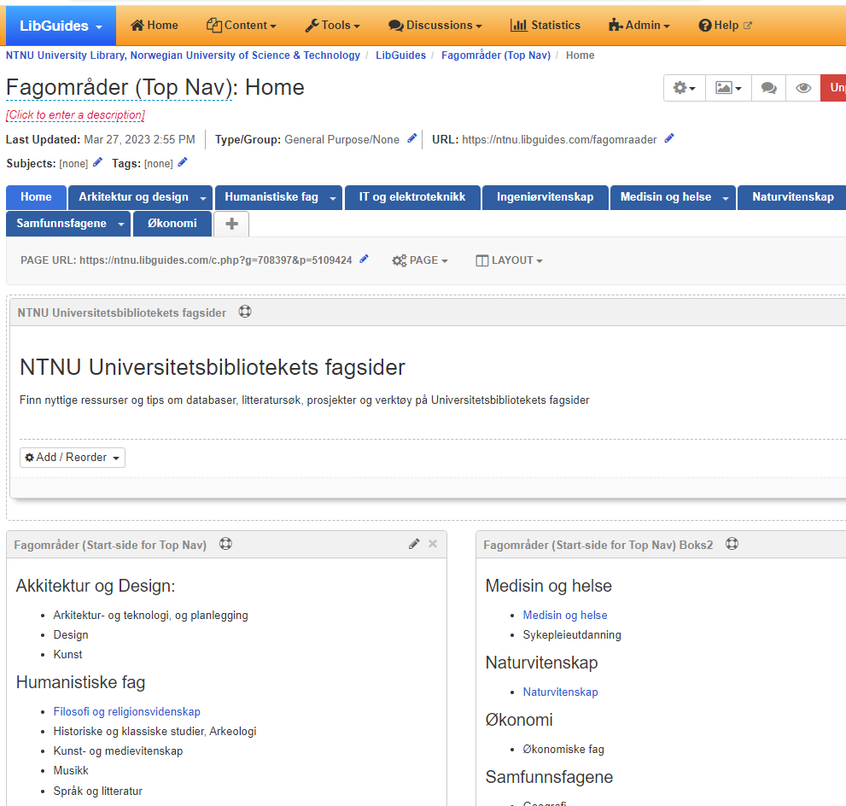
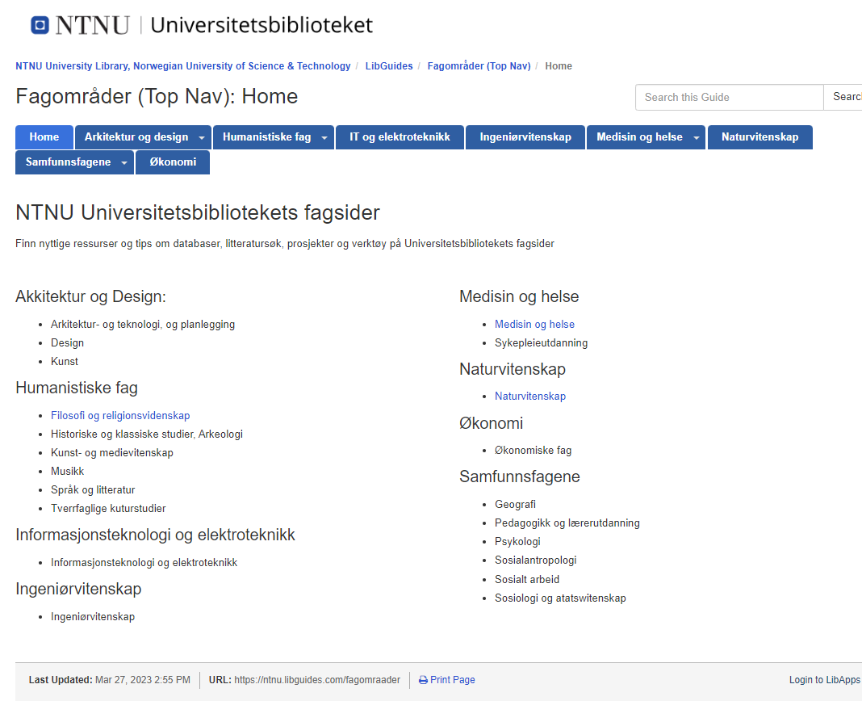
Indikerer at boksene vises uten border

Slide 18
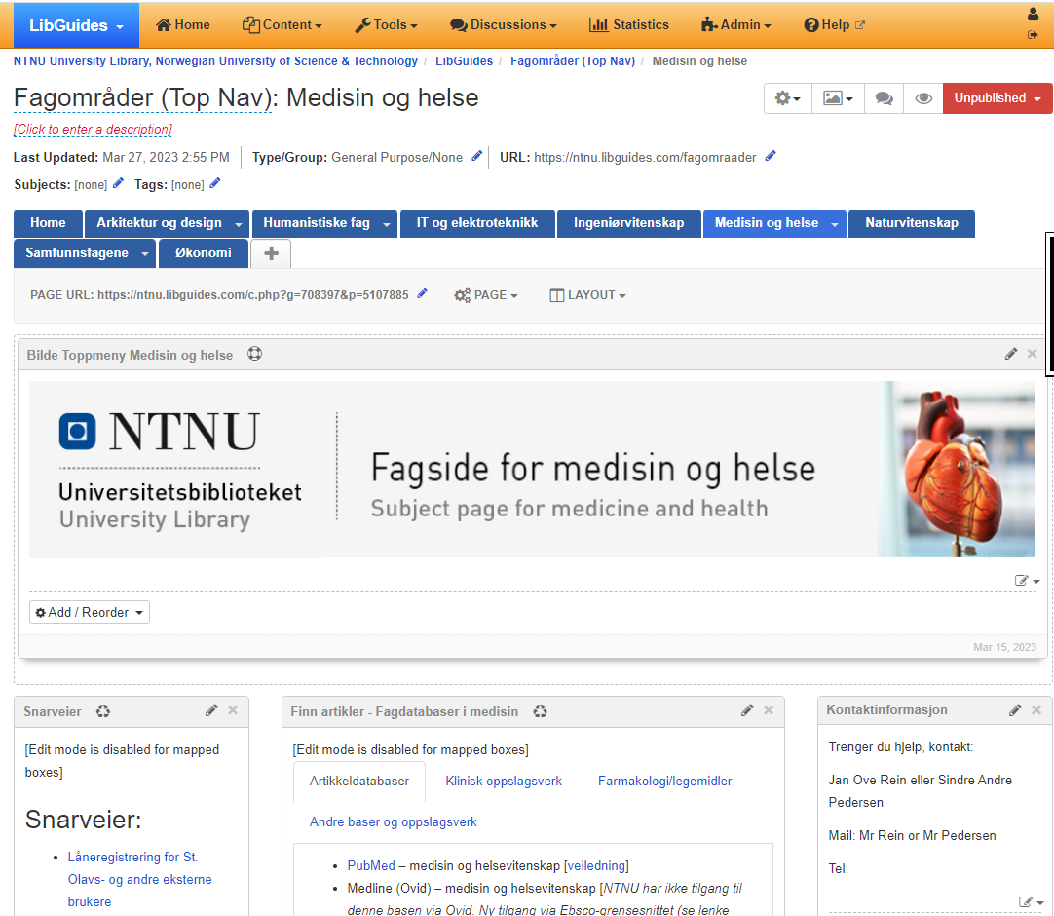
Indikerer gjenbruk av bokser

Slide 19
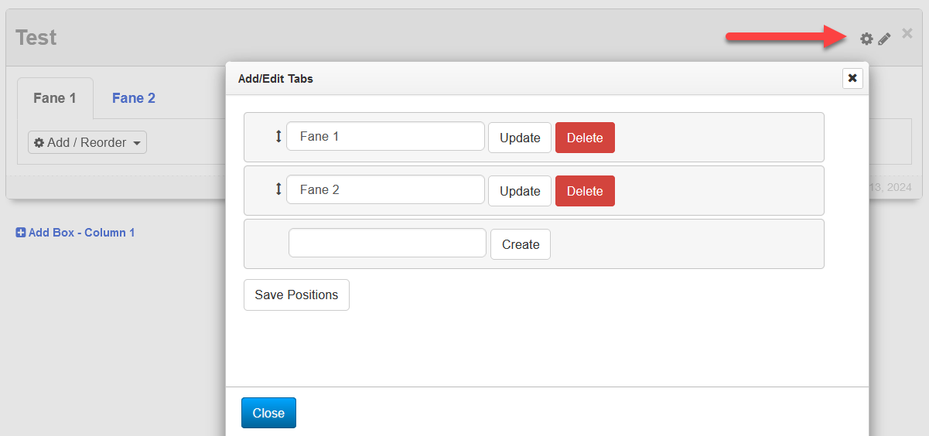
Boks med faner

Slide 20
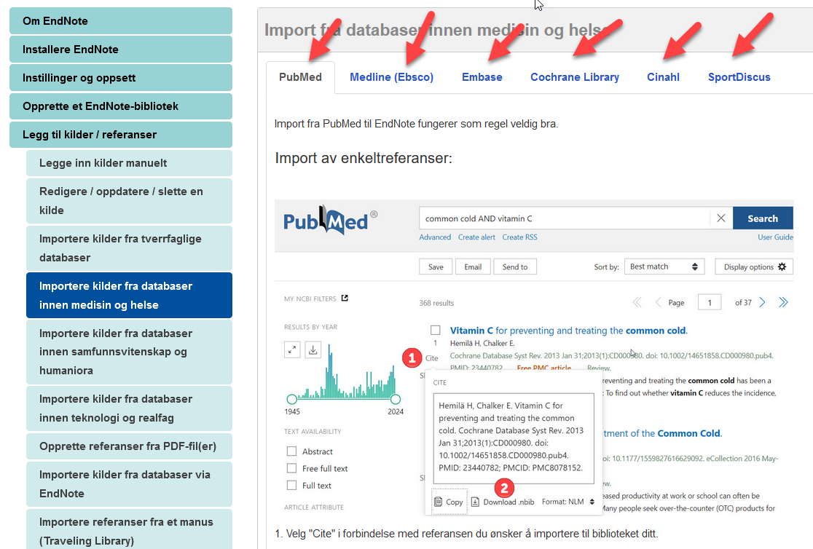
Boks med faner

Slide 21
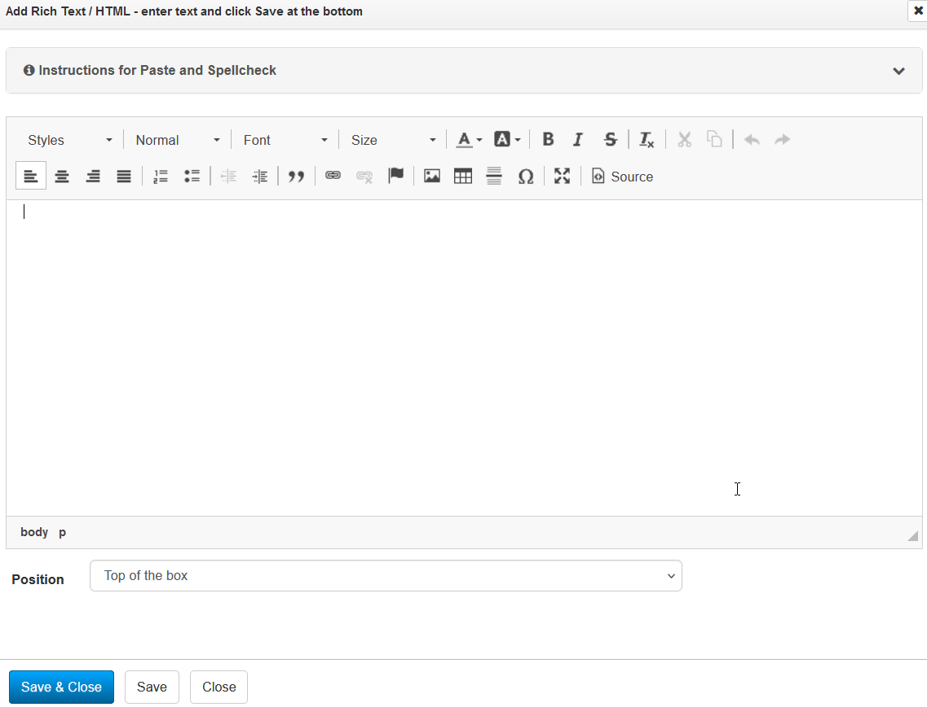
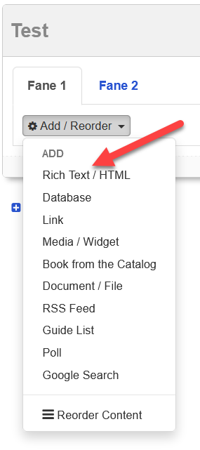
Legg til innhold i bokser

Slide 22
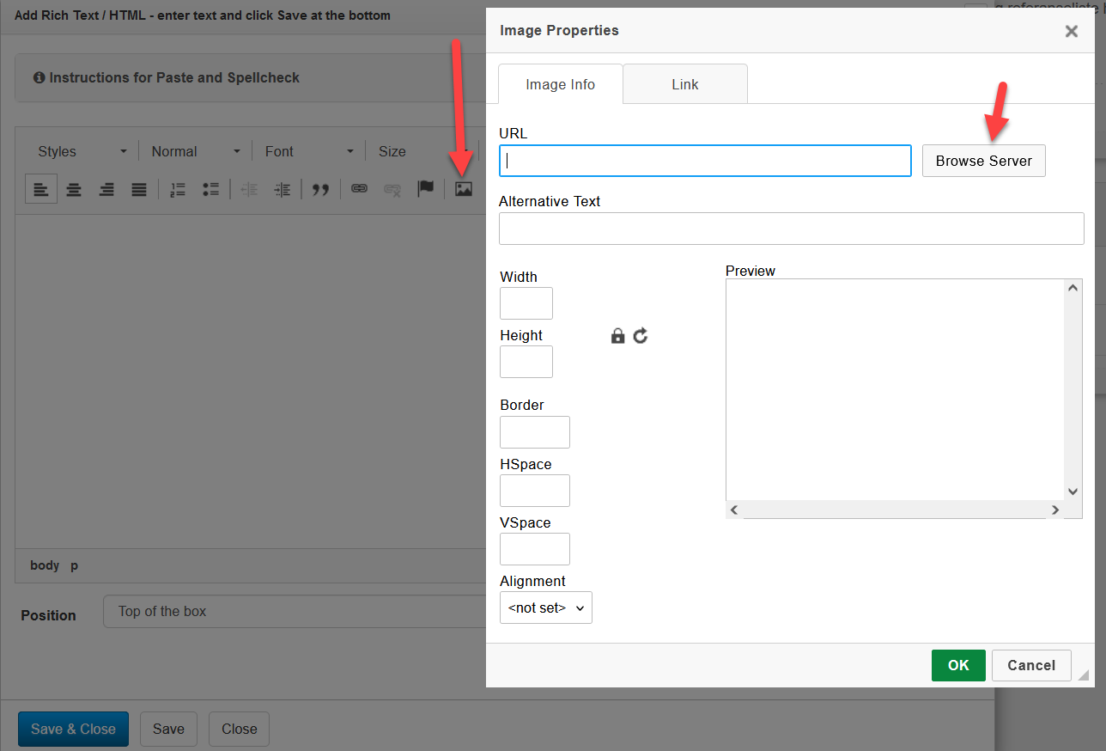
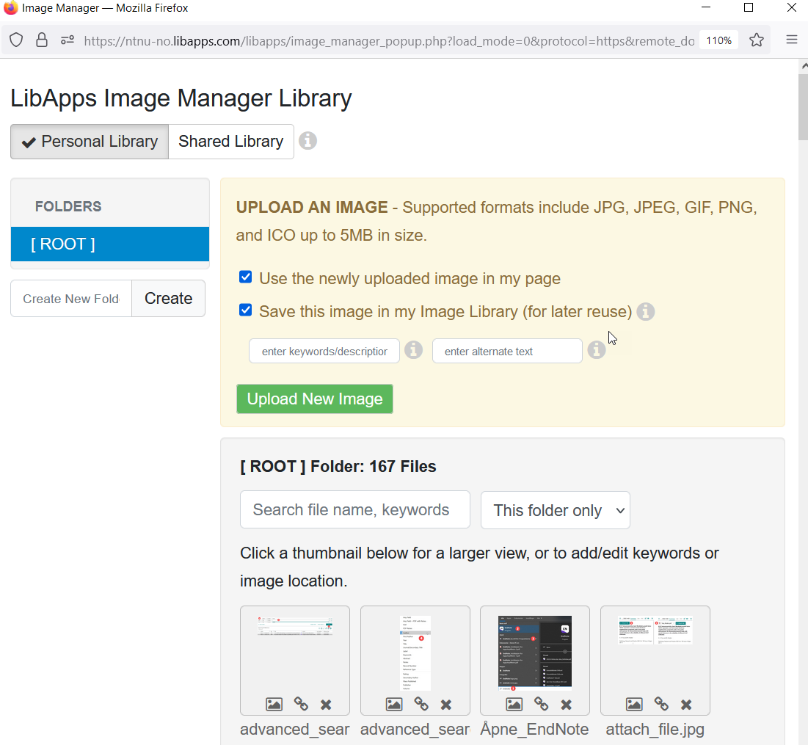
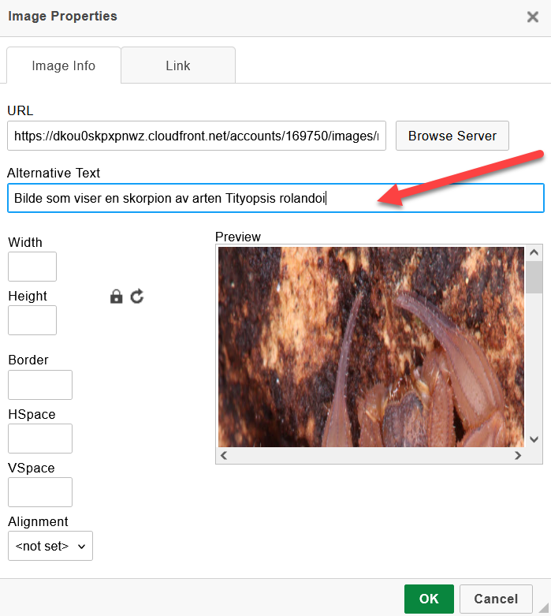
Bilder/figurer
Lag dokument med Alt-tekstene som brukes

Slide 23
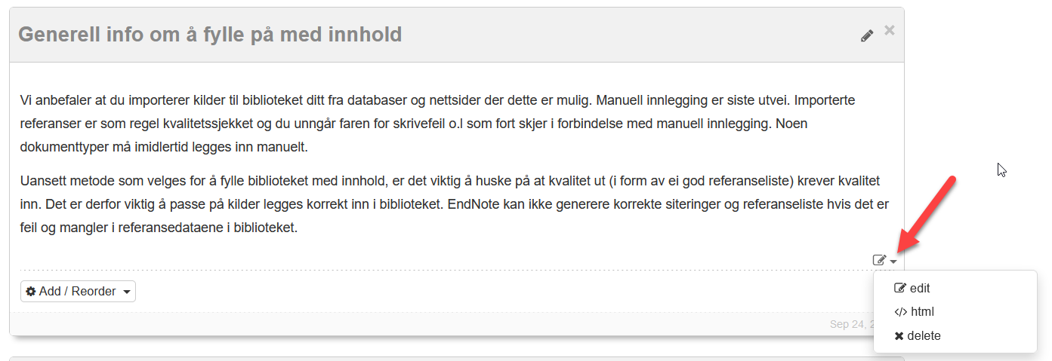
Redigere innholdet i bokser

Slide 24
Forhåndsvisning av side/underside

Slide 25
Ikke tukle med ting …
X
X
X
Alt som har med utseende, guide layout og CSS skal ordnes av Gunvor.
Ikke publiser guiden.
Ikke gå inn i de andre guidene som er i bruk.

Slide 26
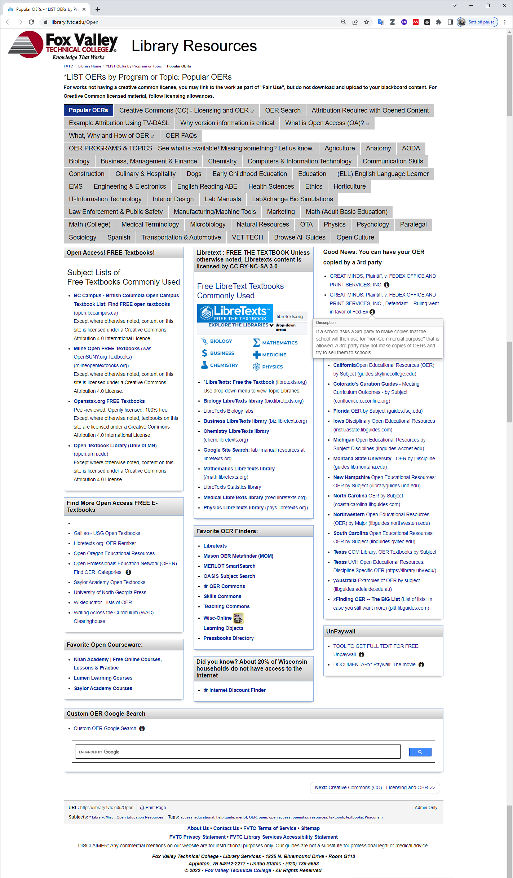
Worst case scenario:
When people can do whatever they want… ☺
Topp-menyen (52 faner/sider)

